Slide 1

LUẬN VĂN TỐT NGHIỆP ĐẠI HỌC
Ngành: Khoa học máy tính
Đề tài:
Xây dựng quản lý căn hộ dịch vụ cho thuê trên thiết bị di động
1

Slide 3
MỤC LỤC
Giới thiệu
Tìm hiểu thị trường
Cơ sở lí thuyết
Thiết kế hệ thống
Hiện thực hệ thống
Tổng kết
13

Slide 4
CHƯƠNG 1: GIỚI THIỆU
1

Slide 5
CHƯƠNG 2: TÌM HIỂU THỊ TRƯỜNG

Slide 6

2

Slide 7
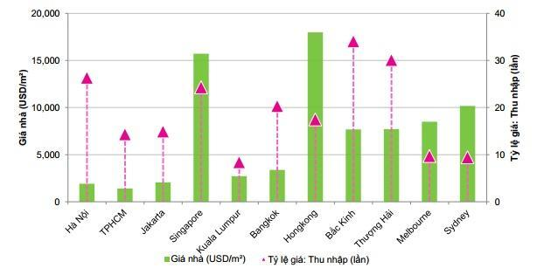
3

Slide 8
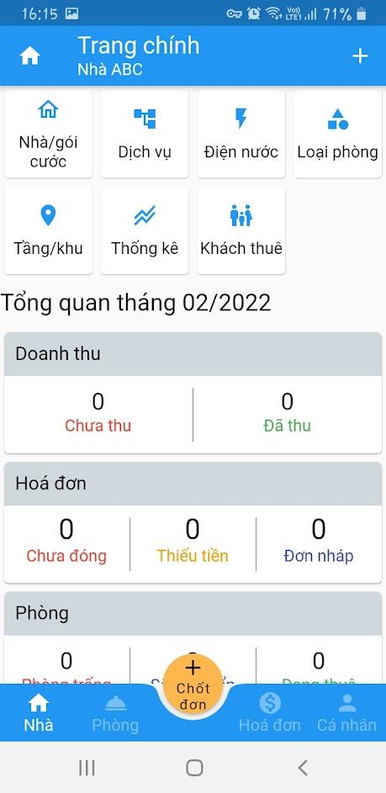
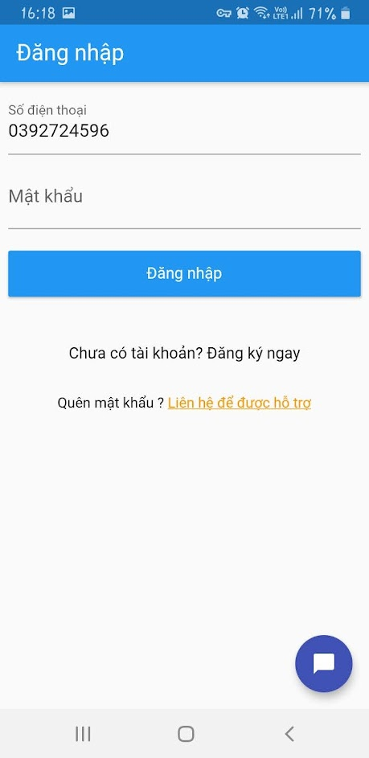
Smartmotel
49

Slide 9
CHƯƠNG 3: CƠ SỞ LÝ THUYẾT

Slide 10

SEO
27

Slide 11
SEO
Mục tiêu
Điều hướng nhiều traffic chất lượng
Khám phá các sản phẩm và dịch vụ mới
28

Slide 12
Các yếu tố ảnh hưởng
Authority
User Intent Optimzation
User Experience Optimiztion
29

Slide 13
Loại hình SEO
SEO tổng thể
SEO Social
SEO ảnh
SEO từ khóa
SEO App
SEO Local
30

Slide 14

ASO
Định nghĩa
Quá trình tối ưu khả năng hiển thị của một ứng dụng trên các cửa hàng ứng dụng
31

Slide 15
ASO
Lợi ích
Tăng khả năng hiện diện của ứng dụng
Tăng lượt cài đặt tự nhiên cho ứng dụng
Tăng doanh thu và chuyển đổi cho ứng dụng
32

Slide 16
Các yếu tố ảnh hưởng
app name
app URL
keyword
app subtitle
installs
reviews & ratings
app updates
in-app purchases
33

Slide 17

Các yếu tố ảnh hưởng
app title
app short description
app long description)
Installs
reviews & ratings
in-app purchases
updates
34

Slide 18

PostgreSQL
Định nghĩa
Hệ cơ sở dữ liệu quan hệ đối tượng mã nguồn mở
Dựa trên POSTGRES
Phát triển khoa điện toán của đại học California tại Berkeley
35

Slide 19
Tính năng
Kiểu dữ liệu
Toàn vẹn dữ liệu
Hiệu suất, đồng quy
Chức năng bảo mật
Khả năng mở rộng
Tìm kiếm văn bản
Quản lý nhiều người dùng cùng lúc
36

Slide 20

React Native
Giới thiệu
Framework mã nguồn mở được sáng tạo bởi Facebook
38

Slide 21
React Native
Ưu điểm
Hiệu quả về mặt thời gian
Hiệu năng ổn định
Có cộng đồng phát triển mạnh
Tiết kiệm
Ứng dụng tin cậy và ổn định
Hiện thực trên nhiều OS
39

Slide 22
React Native
Khuyết điểm
Cần Native code
Hiệu năng thấp hơn
Bảo mật
Quản lí bộ nhớ
Tùy biết không tốt
40

Slide 23

Strapi
Giới thiệu
NodeJS application framework
Hỗ trợ thiết kế model bằng giao diện
Cung cấp giải pháp viết plugin
41

Slide 24
Framword tích hợp
Gatsby CMS
Next.js CMS
Vue.js CMS
React CMS
Nuxt.js CMS
Angular CMS
42

Slide 25
Strapi
Ưu điểm
Linh hoạt và dễ sử dụng
Nhanh chóng và dễ điều chỉnh
Tích hợp với máy chủ NodeJS
Mã nguổn mở
Kiến trúc mạnh mẽ
Hệ thống xác thực tích hợp
43

Slide 26
Strapi
Khuyết điểm
Khó chuyển đổi api sang Strapi
Không hỗ trợ đầy đủ TypeScript
Cần phải cập nhật liên tục, thường xuyên
44

Slide 27

Cloud Firestore
Giới thiệu
Database linh hoạt
Thuộc nền tảng Google Cloud Platform
45

Slide 28

Heroku
Giới thiệu
Nền tảng service mạnh mẽ được xây dựng từ hệ thống container
Cho phép xây dựng, triển khai, quản lý và mở rộng ứng dụng
45

Slide 29
Heroku
Ưu điểm
Nền tảng đầu cuối đơn giản
Dễ sử dụng
Nhiều loại tiện ích bổ sung
Hỗ trợ nhật kí gỡ lỗi
Tích hợp truy vấn SQL tiêu chuẩn
43

Slide 30

Github
Giới thiệu
Dịch vụ lưu trữ và chia sẻ mã nguồn Git
45

Slide 31
CHƯƠNG 4: THIẾT KẾ HỆ THỐNG

Slide 32
Use-case cho Khách
Sơ đồ Use-case

Slide 33
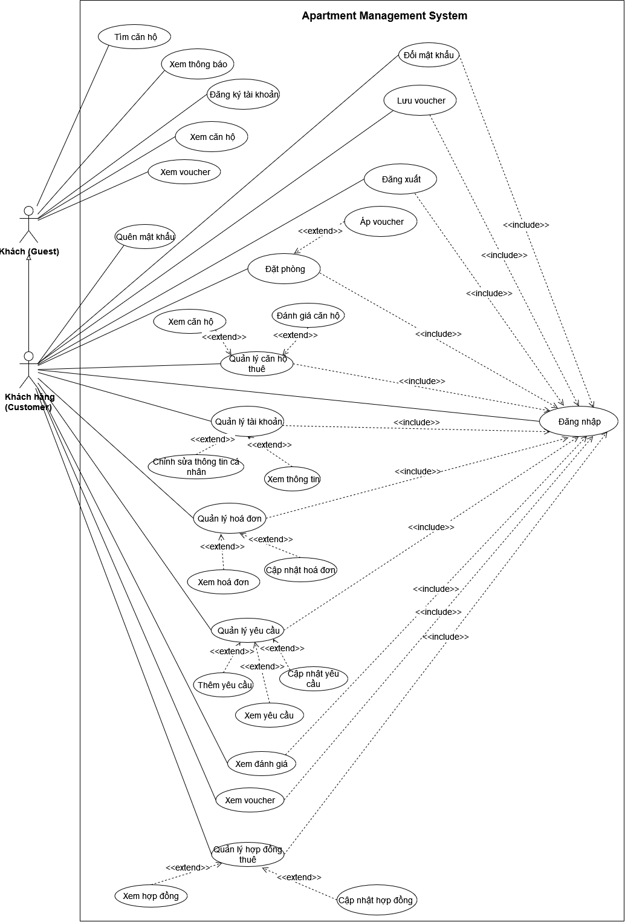
16-17

Slide 34
16-17

Slide 35
Use-case cho Admin (Tổng quát)
18

Slide 36
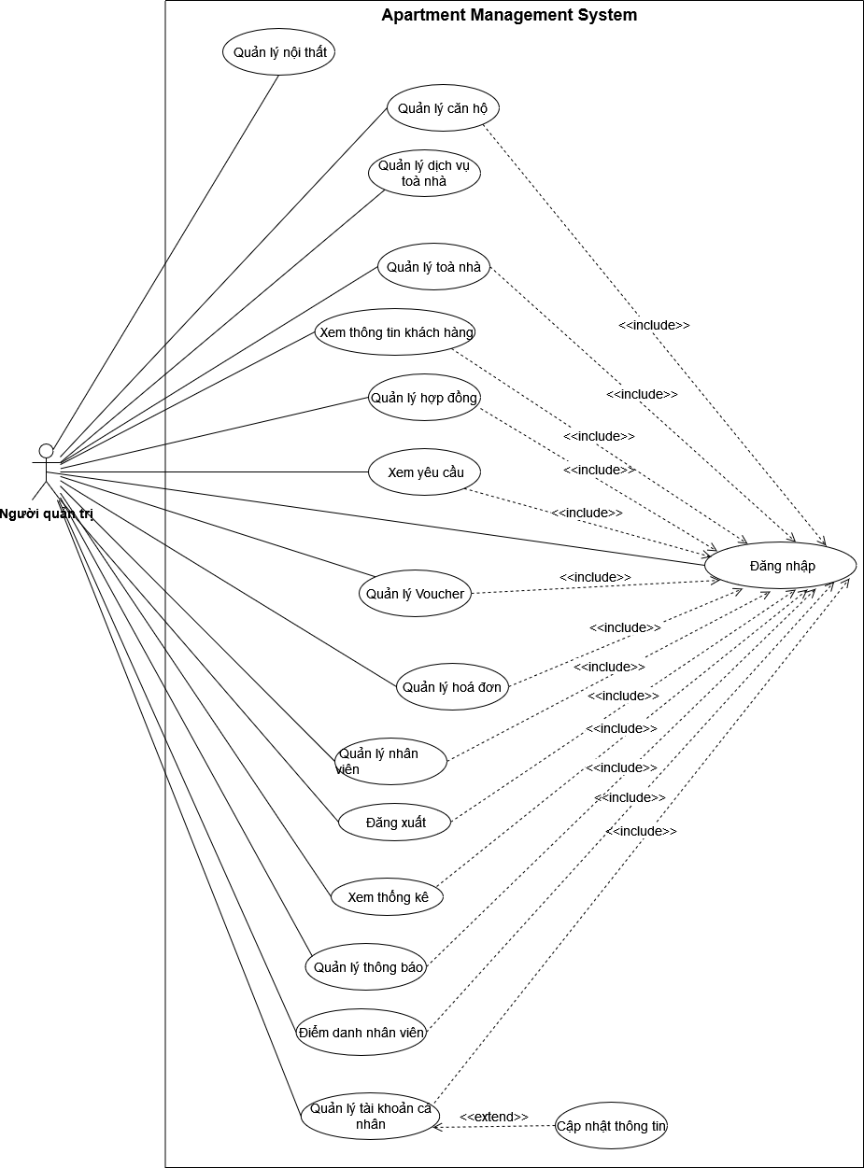
19-20

Slide 37
19-20

Slide 38
Use-case cho Admin (Chi tiết)
21

Slide 39
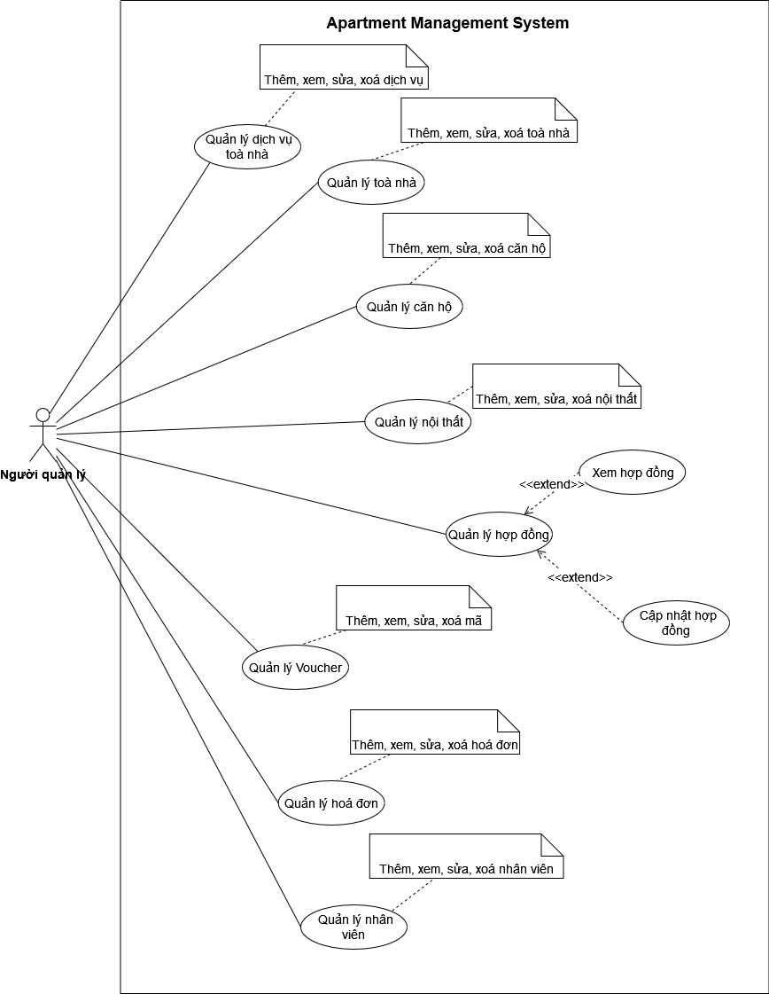
22-23

Slide 40
22-23

Slide 41
Use-case cho Nhân viên
24

Slide 42
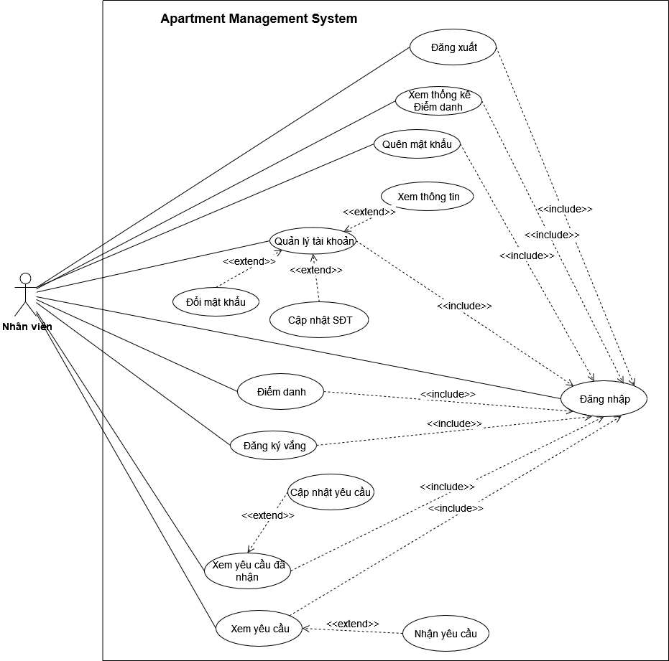
25

Slide 43
Sơ đồ ERD
53

Slide 44
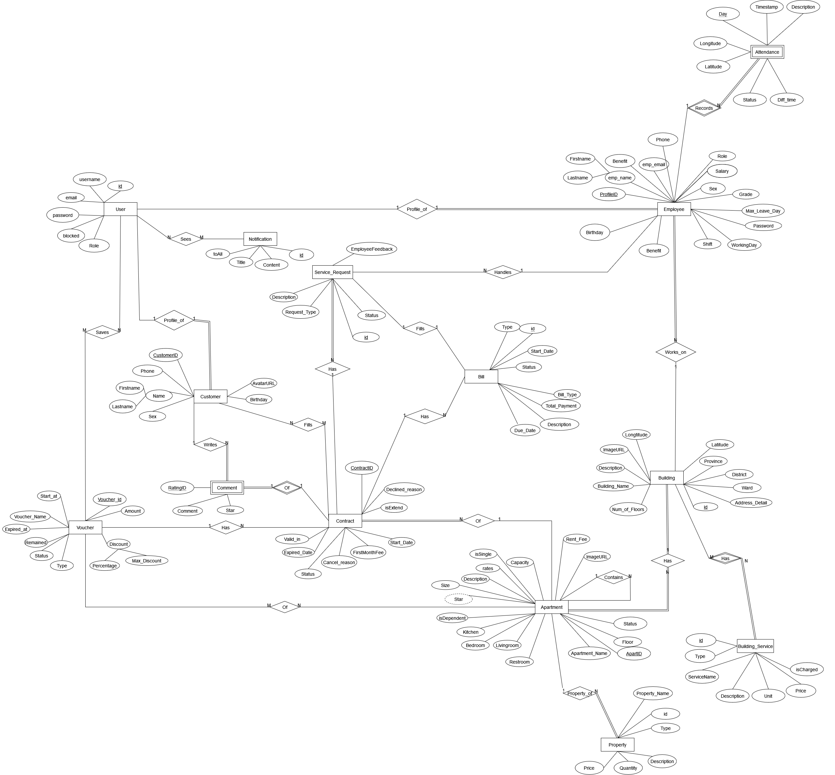
54

Slide 45
Sơ đồ kiến trúc hệ thống
55

Slide 46
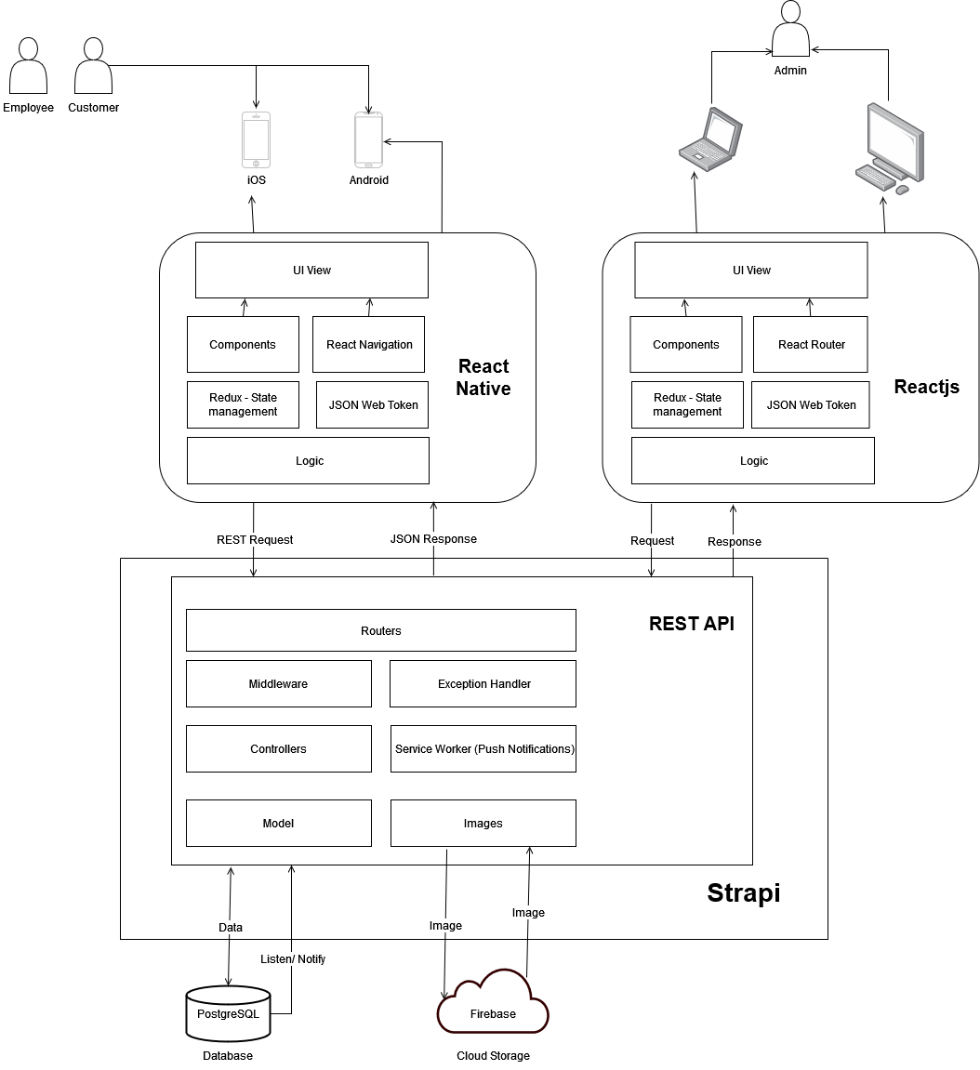
56

Slide 47
CHƯƠNG 5: HIỆN THỰC HỆ THỐNG

Slide 48
Giao diện Khách/Khách hàng
57

Slide 49
Giao diện nhân viên
61

Slide 50
Giao diện admin
64

Slide 51
CHƯƠNG 6: TỔNG KẾT
57

Slide 52
Ưu điểm
Đầy đủ các chức năng cơ bản
Giao diện thân thiện với người dùng và dễ sử dụng
Chức năng quản lí tài sản, dịch vụ, điểm danh nhân viên
34

Slide 53
Hạn chế
Chỉ phục vụ cho một công ty chuyên quản lí căn hộ
Chưa có chatbox hướng dẫn sử dụng
34

Slide 54
Kế hoạch phát triển
Mở rộng phần ứng dụng dành cho Admin
Nghiên cứu mở rộng đối tượng người dùng ngoài lãnh thổ Việt Nam
43

Slide 55
TÀI LIỆU THAM KHẢO
Vietnam+ - Nhu cầu trên thị trường căn hộ cho thuê đang tăng trở lại [https://www.vietnamplus.vn/nhu-cau-tren-thi-truong-can-ho-cho-thue-dang-tang-tro-lai/773344.vnp]
Hướng Nghiệp Á Âu - ASO là gì? Hướng dẫn tối ưu hóa trong cửa hàng ứng dụng (App Store Optimization) [https://www.huongnghiepaau.com/app-store-optimization]
PostgreSQL Tutorial [https://www.postgresqltutorial.com/]
React Native Environment setup [https://reactnative.dev/docs/environment-setup]
Centogram - Pros And Cons Of Using Strapi [https://centogram.com/2021/11/26/pros-and-cons-of-using-strapi/]
4

Slide 56
TÀI LIỆU THAM KHẢO
GMO-Z.com Vietnam Lab Center - Strapi với docker (phần 1) [https://blog.vietnamlab.vn/strapi-voi-docker-phan-1/]
Mắt Bão - Firebase là gì? Giải pháp lập trình không cần Backend từ Google [https://wiki.matbao.net/firebase-la-gi-giai-phap-lap-trinh-khong-can-backend-tu-google/]
Heroku - Platform as a Service [https://www.heroku.com/platform]
Adaptid - What are the advantages and disadvantages of using Heroku? [https://adaptid.com/what-are-the-advantages-and-disadvantages-of-using-heroku]
TopDev - GitHub là gì? Những lợi ích GitHub mang lại cho lập trình viên [https://topdev.vn/blog/github-la-gi/]
4

